Slide 1
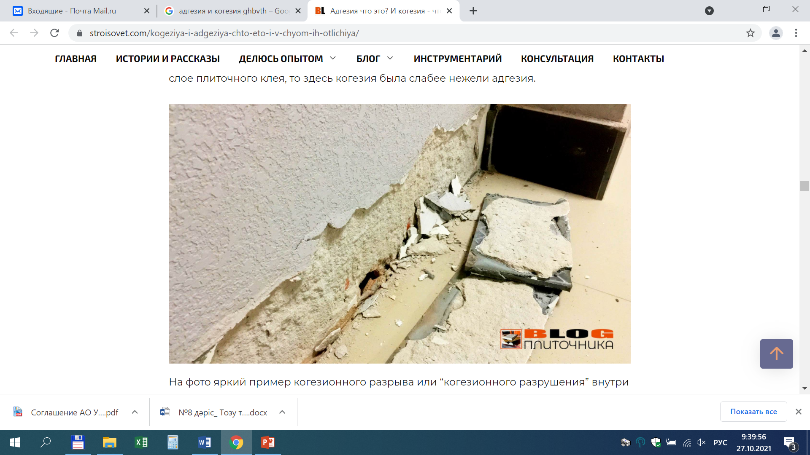
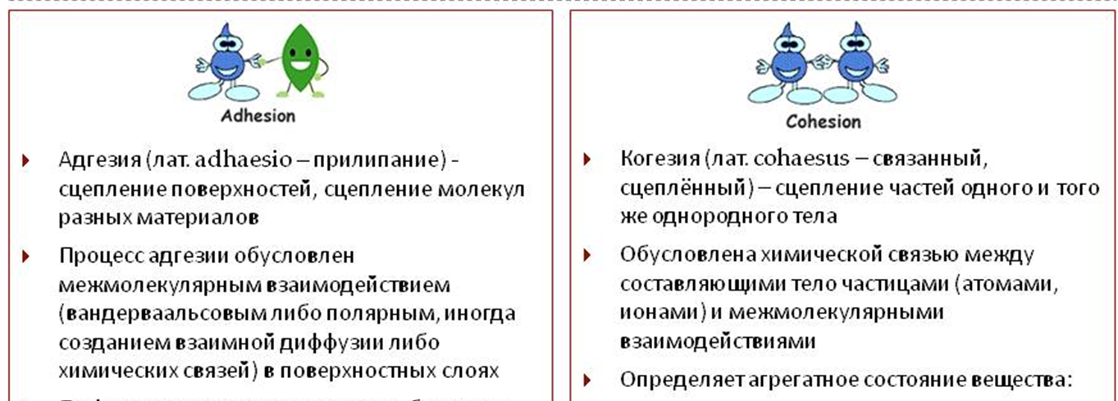

№4 Дәріс. Адгезия. Беттік энергия. Адсорбция және хемосорбция.
Адгезия (лат. adhaesio – жабысу) - әр текті қатты және (немесе) сұйық денелер беттерінің жабысуы. Адгезия беткі қабаттағы молекулааралық өзара әрекеттесуден туындайды. Адгезия беттерді бөлуге (бір-бірінен ажыратыуға) атқарылатын жұмыспен (работа адгезии) сипатталады. Адгезияны шамасы – МПа (мегапаскаль) сипатталады.
Когезия (лат. cohaesus-байланысқан, жалғастырылған) – бір заттың бөліктерінің бір-біріне жабысуы. Яғни молекулааралық әрекеттесу күштерінің әсерінен, сутектік байланыс немесе затты құрайтын молекулалар (атомдар, иондар) арасындағы химиялық байланыс әсерінен біртекті (бір фазалы) зат бөліктерінің біртұтас бірігуі.
Егер плитканы жабыстырған желім (келей) плитка мен қабырға бетінде қалса, яғни желім қабатында ажырау байқалса – когезиялық ажырау (адгезия мықты). Суретте көрсетілген.
Егер желім плитка бетінде немесе қабырға бетінде қалса адгезиялық ажырау (когезия мықты)

Slide 2
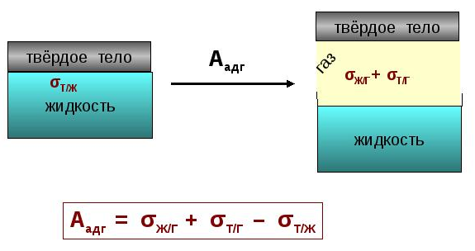
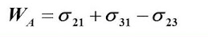
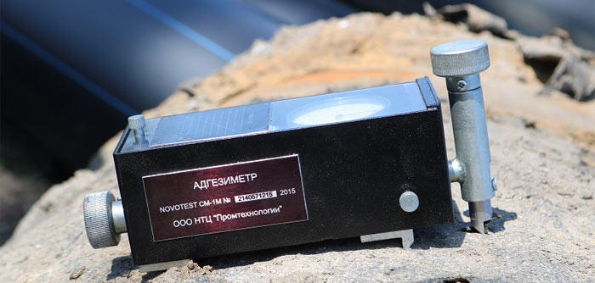
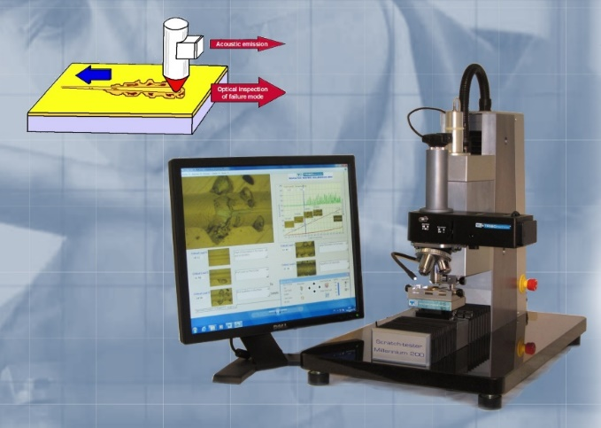
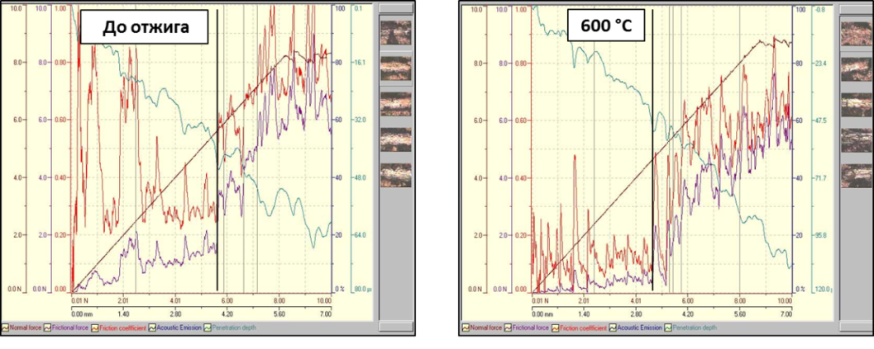
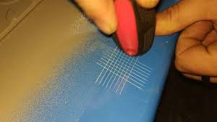
Адгезия жұмысы
Адгезия жұмысы/адгезиялық беріктік (работа адгезии/адгезионная прочность) – бір-бірімен әсерлесетін екі фазаны (денені, затты) ажыратуға қажетті атқарылатын жұмыс. Өлшем бірлігі – Дж/м²
Адгезия жұмысын Дюпре теңдеуі арқылы анықтайды:
СКРЕТЧ ТЕСТЕР / SCRATCH TESTER
TiN-Al₂O₃ жабын қабатының адгезиялық беріктігін анықтау
Тапсырма!!! Адгезияны анықтау әдістері (тапсыру мерзімі 11 апта)

Slide 3
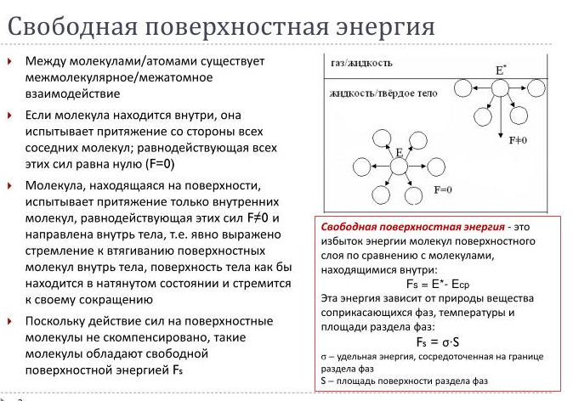
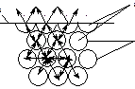
Беттік энергия
Металдың беткі қабаты өте белсенді. Қатты дененің беткі қабатындағы атомдар (ішкі қабат атомдарымен салыстырғанда) еркін байланысқа ие. Нәтижесінде бетке қарай жақын аралықта атомдардың (молекулалардың) тартылысы нәтижесінде беттік энергия пайда болады.
Беттік энергия деп – фазааралық шекарада шоғырланған бетті құрауға қажет энергия. Беттік эенргия бөлшектерді ұсақтаған кезде артады.
Фаза 1
Фазааралық
қабат
Бөлшектер
Бөлшектер әсерлесу аймағы
Фаза 2

Slide 4
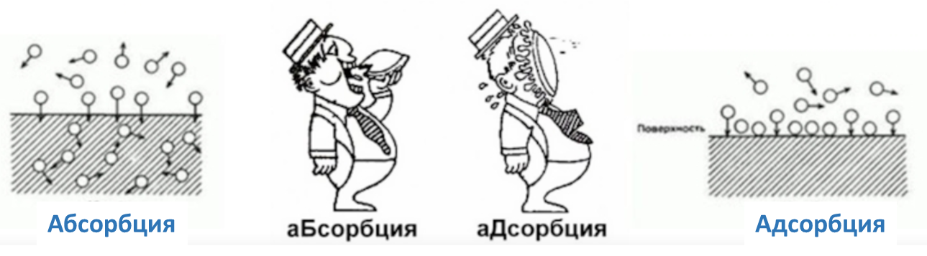
Граничная фаза
Монослой
Адсорбция және хемосорбция
Қатты дененің бетінде газдардың, будың немесе ерітінділердің жұқа қабаттарының пайда болу құбылыстары немесе осы заттардың дененің бетіне сіңуі адсорбция деп аталады. Адсорбцияға қарсы процесс десорбция деп аталады.
Адсорбция физикалық және химиялық болып бөлінеді. Физикалық адсорбция Ван дер Ваальс күштеріне байланысты бөгде молекулалардың тартылуымен байланысты. Химосорбция валенттік байланыстардың әсерінен болады. Көптеген жағдайларда физикалық және химиялық адсорбция бір уақытта жүреді, бірақ олардың бірі басым болады. Сонымен, қалыпты температурада металл беттеріндегі май қышқылдарының адсорбциясы негізінен физикалық, ал жоғары температурада – химиялық адсорбация деп қарастыруға болады.
Физикалық адсорбция есебінен газдар мен су молекулалары бірінші кезекте белсенді аймақтары – адсорбция орталықтарында орналасады. Сорбцияланған молекулалар материалмен химиялық реакцияға түседі. Осылайша коррозияны тудыратын беттердің тотығуы жүреді.

Slide 5
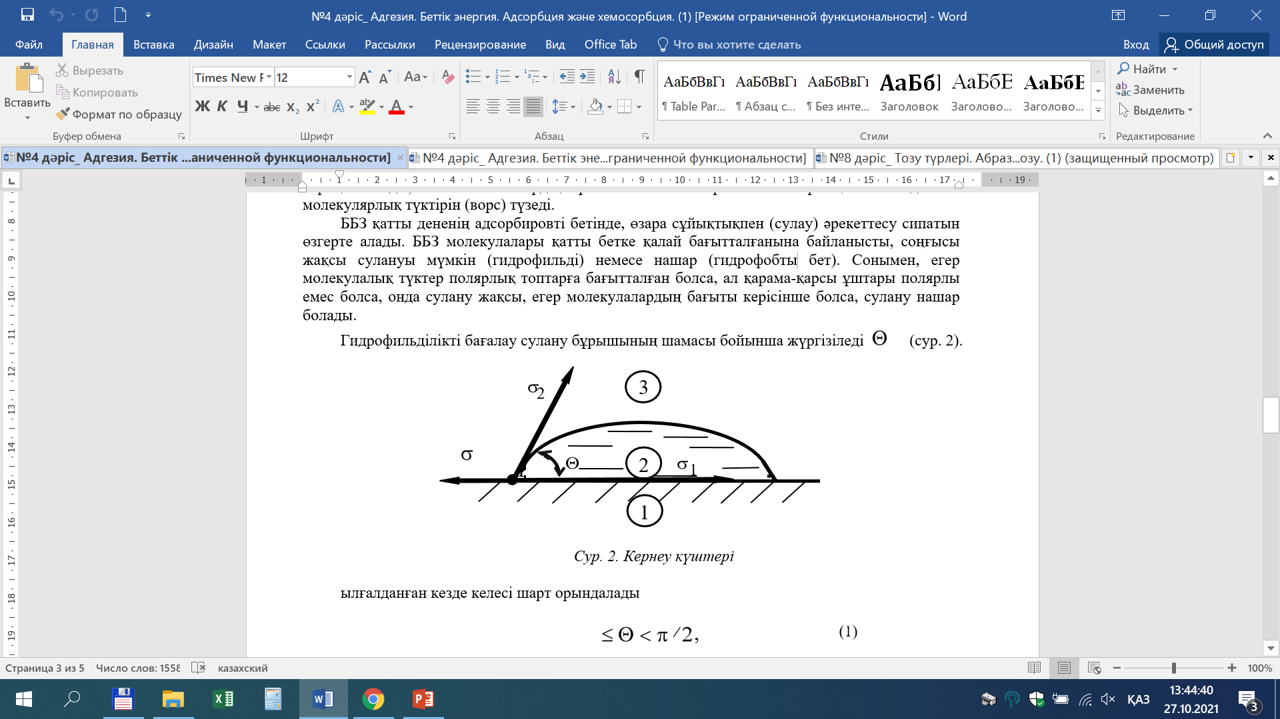
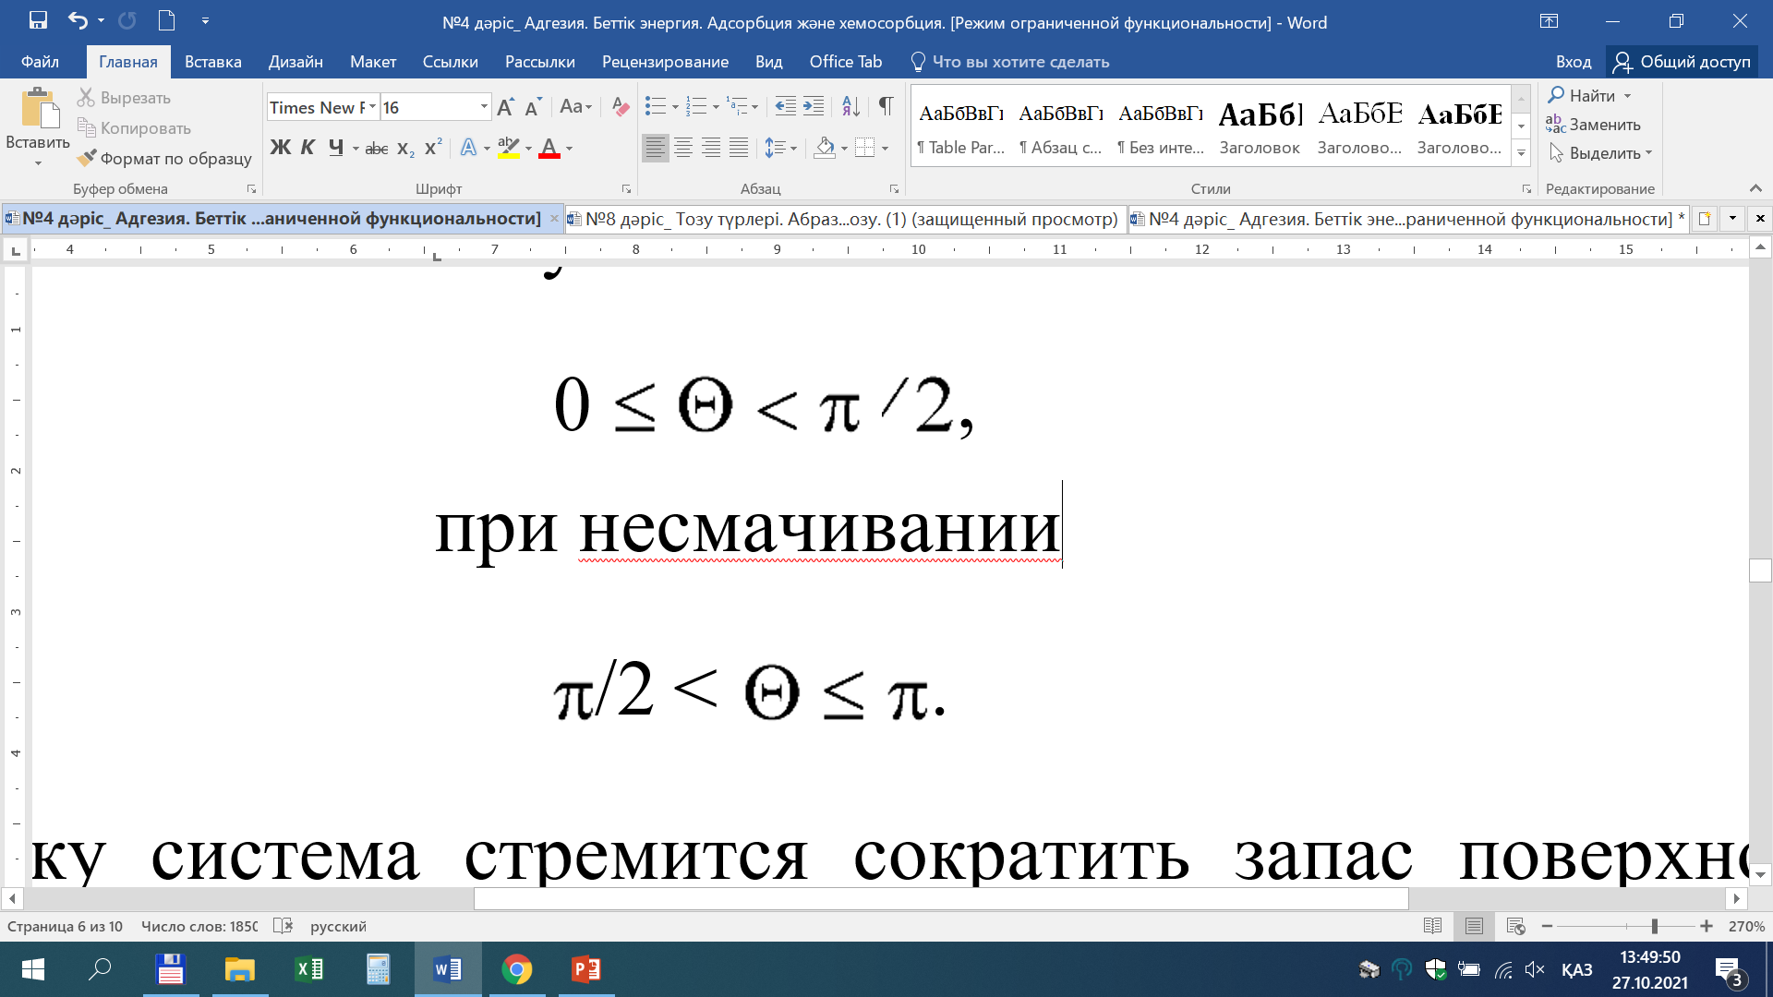
Беттік-белсенді заттардың (ББЗ) молекулаларының физикалық адсорбциясы ерекше маңызды. ББЗ молекулалары белсенді топтармен беттің белсенді орталықтарында сорбцияланады. ББЗ қатты дененің өзара сұйықтықпен (сулау) әрекеттесу сипатын өзгерте алады. ББЗ молекулалары қатты бетке қалай бағытталғанына байланысты, жақсы (гидрофильді) немесе нашар (гидрофобты бет) сулануы мүмкін.
ылғалданған кездегі шарт:
суланбаған кезде:

Slide 6
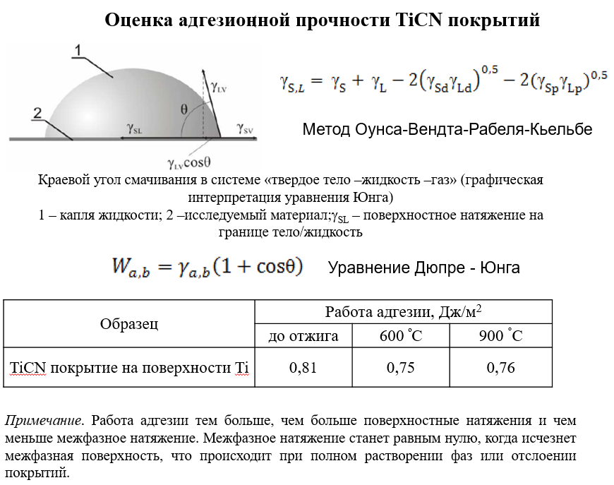
  Дәріске қосымша мәлімет (түсініп қажет емес, бірақ осы әдіс бар екенін білу керек!!!)
  Свободная энергия поверхности для оценки адгезионных свойств определялась с помощью гониометра DSA-HT12

